Slide 1


Slide 2
Nuestro Equipo

Slide 3
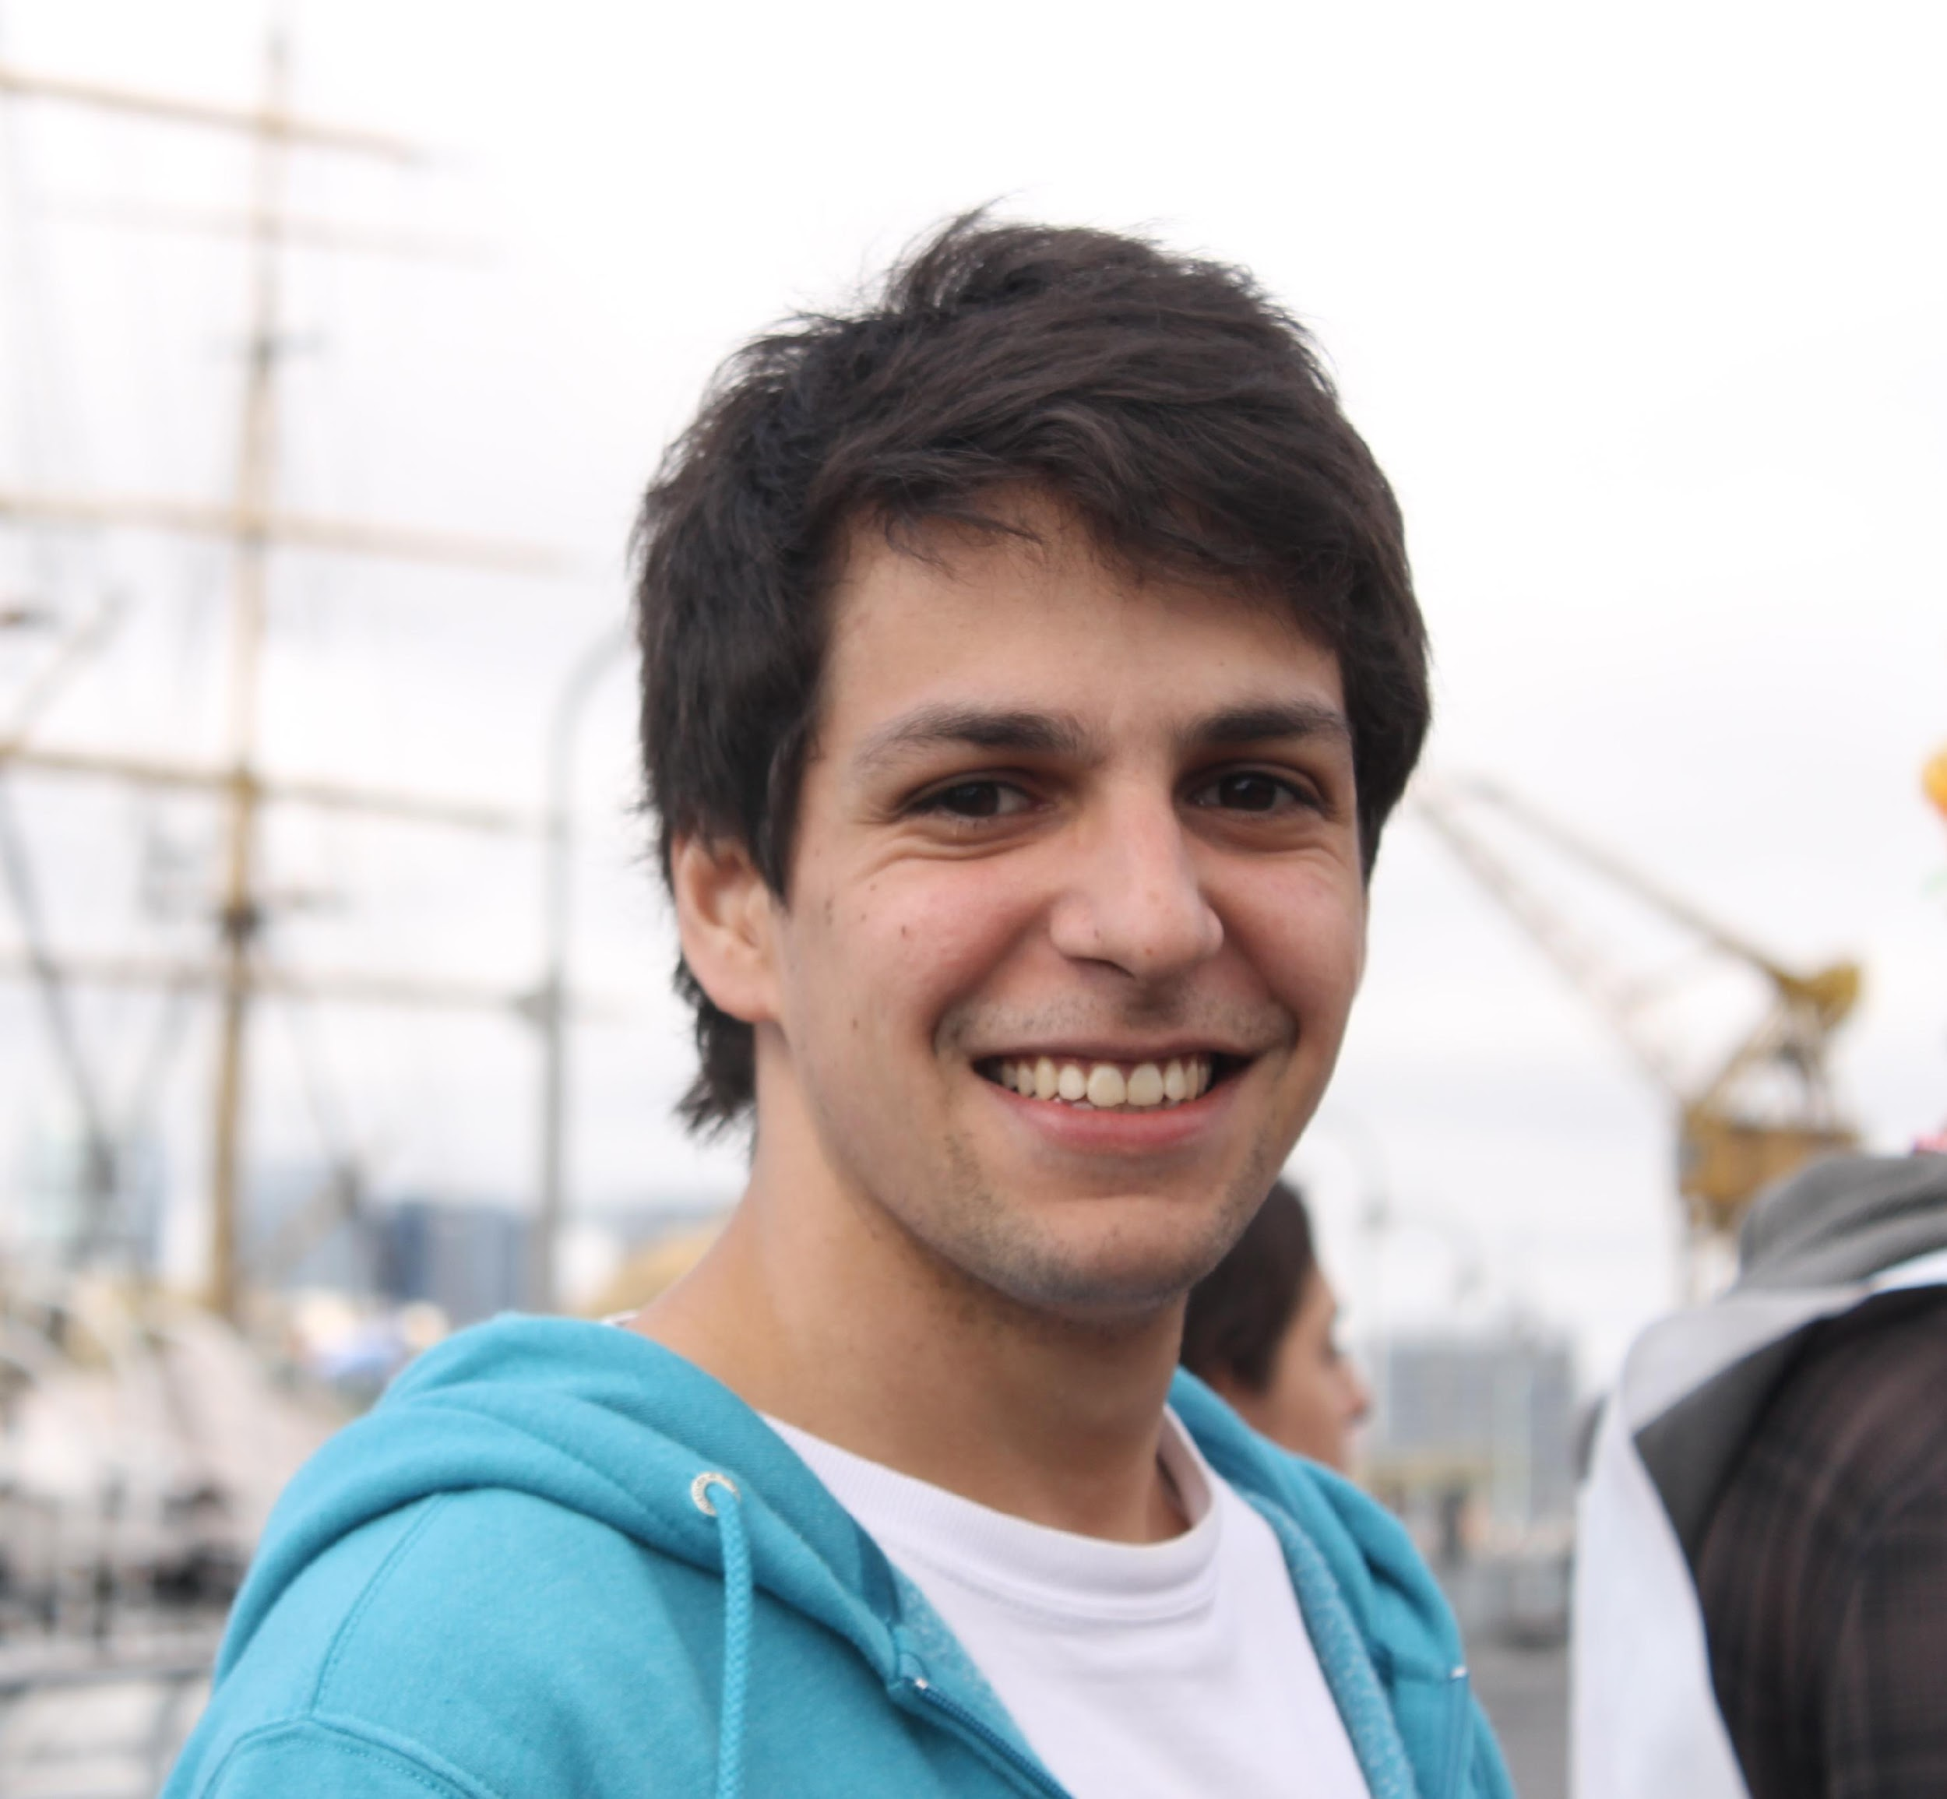

Mentor
Francisco Quiroga y Medus
Francisco.quiroga@bue.edu.ar

Slide 4
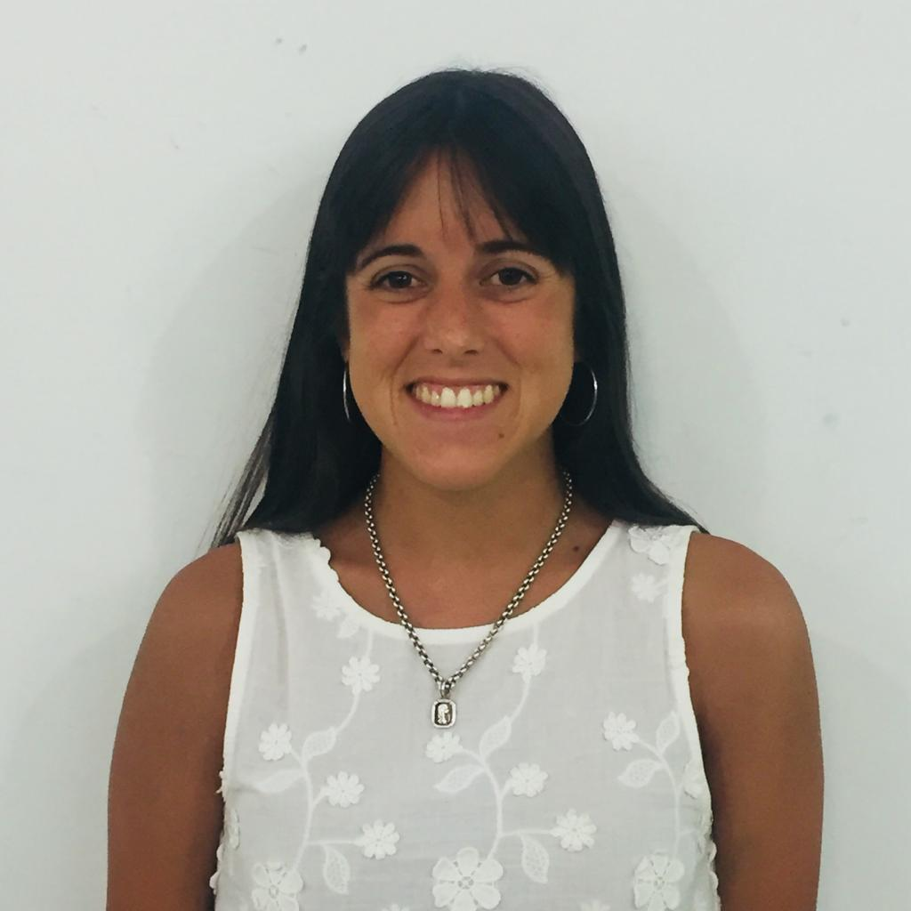
Tutora
Paula Gazzo
paula.gazzo@bue.edu.ar

Slide 5
Coordinadora de Sede
Leslie Henderson Bianchi
leslie.bianchi@bue.edu.ar

Slide 6



Objetivo
Que los alumnos adquieran los conocimientos iniciales para desarrollarse en el área de la programación; con experiencia en las tecnologías:

Slide 7
Nombre.apellido@alu.bue.edu.ar

Slide 8
Reglas
Respeto.
Puntualidad.
Vestimenta Apropiada.
No circular solos.
No comer dentro del aula.
Cuidar los materiales.

Slide 9
Completitud
Si cumplís con la entrega de los proyectos y el 75% de asistencia.
Certificado reconocido por el Ministerio de Educación del Gobierno de la Ciudad de Bs. As.

Slide 10
Clases
Clases teóricas
Contenido virtual
Teoría
Ejercicios cortos conceptuales
Proyectos troncales
Práctica
Consultas
Trabajo sobre los proyectos
OpenLabs

Slide 11
OpenLabs
¿Cuándo?
¿Dónde?
¿Qué?
¡Avanzá en tus proyectos y sacate las dudas de todo lo visto en clases!
Todos los Viernes
De 13-17
Sede:
Dr. Antonio Bermejo (Riobamba 623)
Notes:
lalalalala

Slide 12
Proyectos
Principios de HTML y CSS.
En este proyecto verán cómo y para qué se usan los archivos HTML y CSS; cómo se relacionan y qué función cumple cada uno.
Desarrollo de un buen CV, incorporar contenidos vistos posterior a la página de cine.
Página de Cine
CV Web

Slide 13
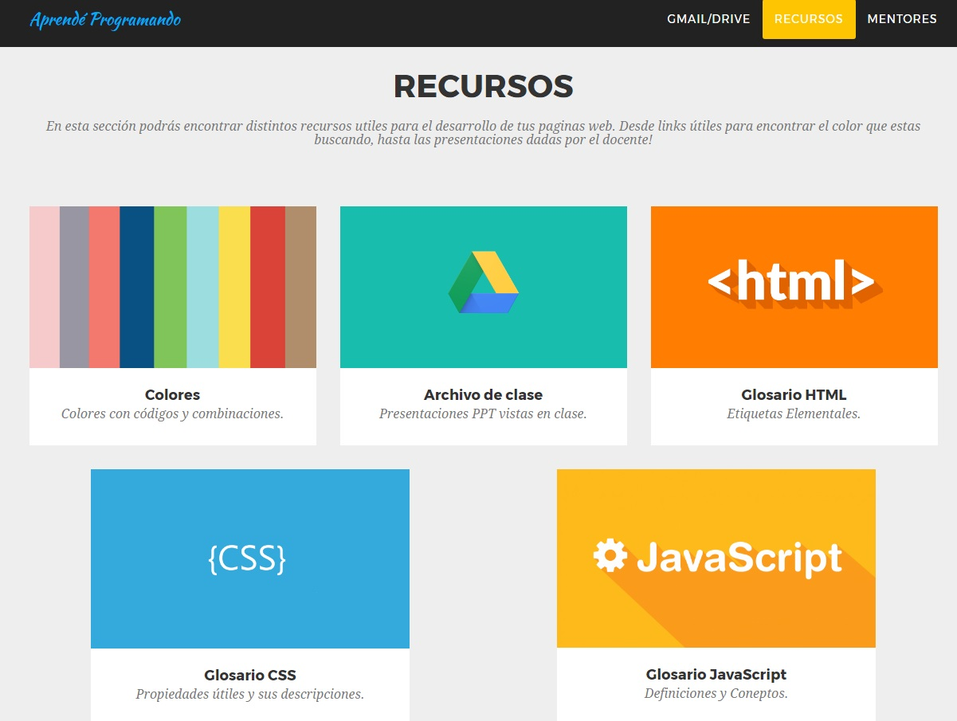

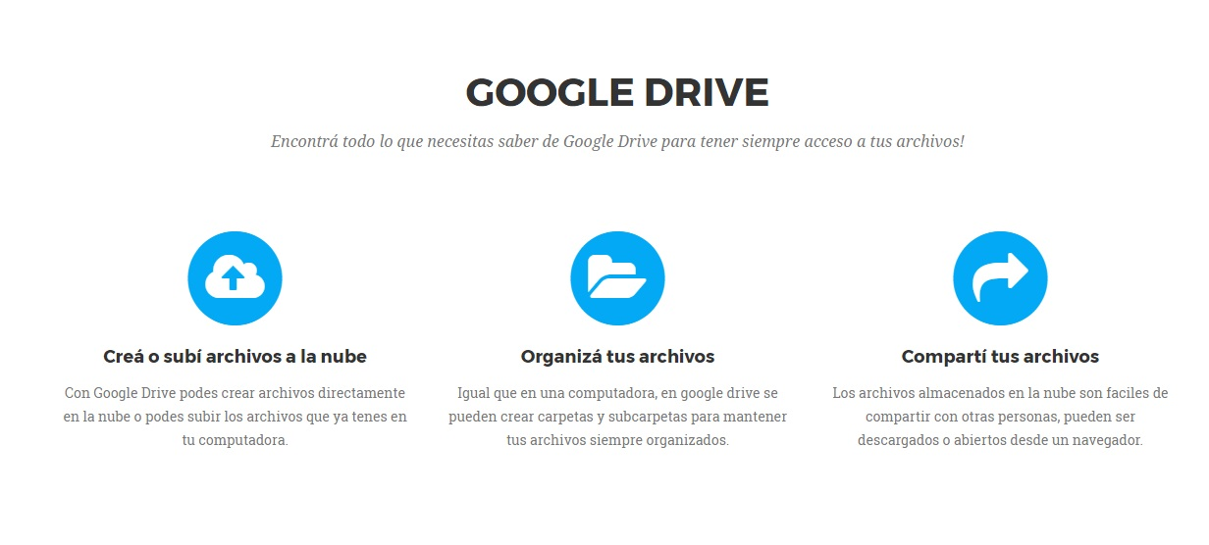
Recursos

Slide 14
¡BIENVENIDOS!

